Slide 1
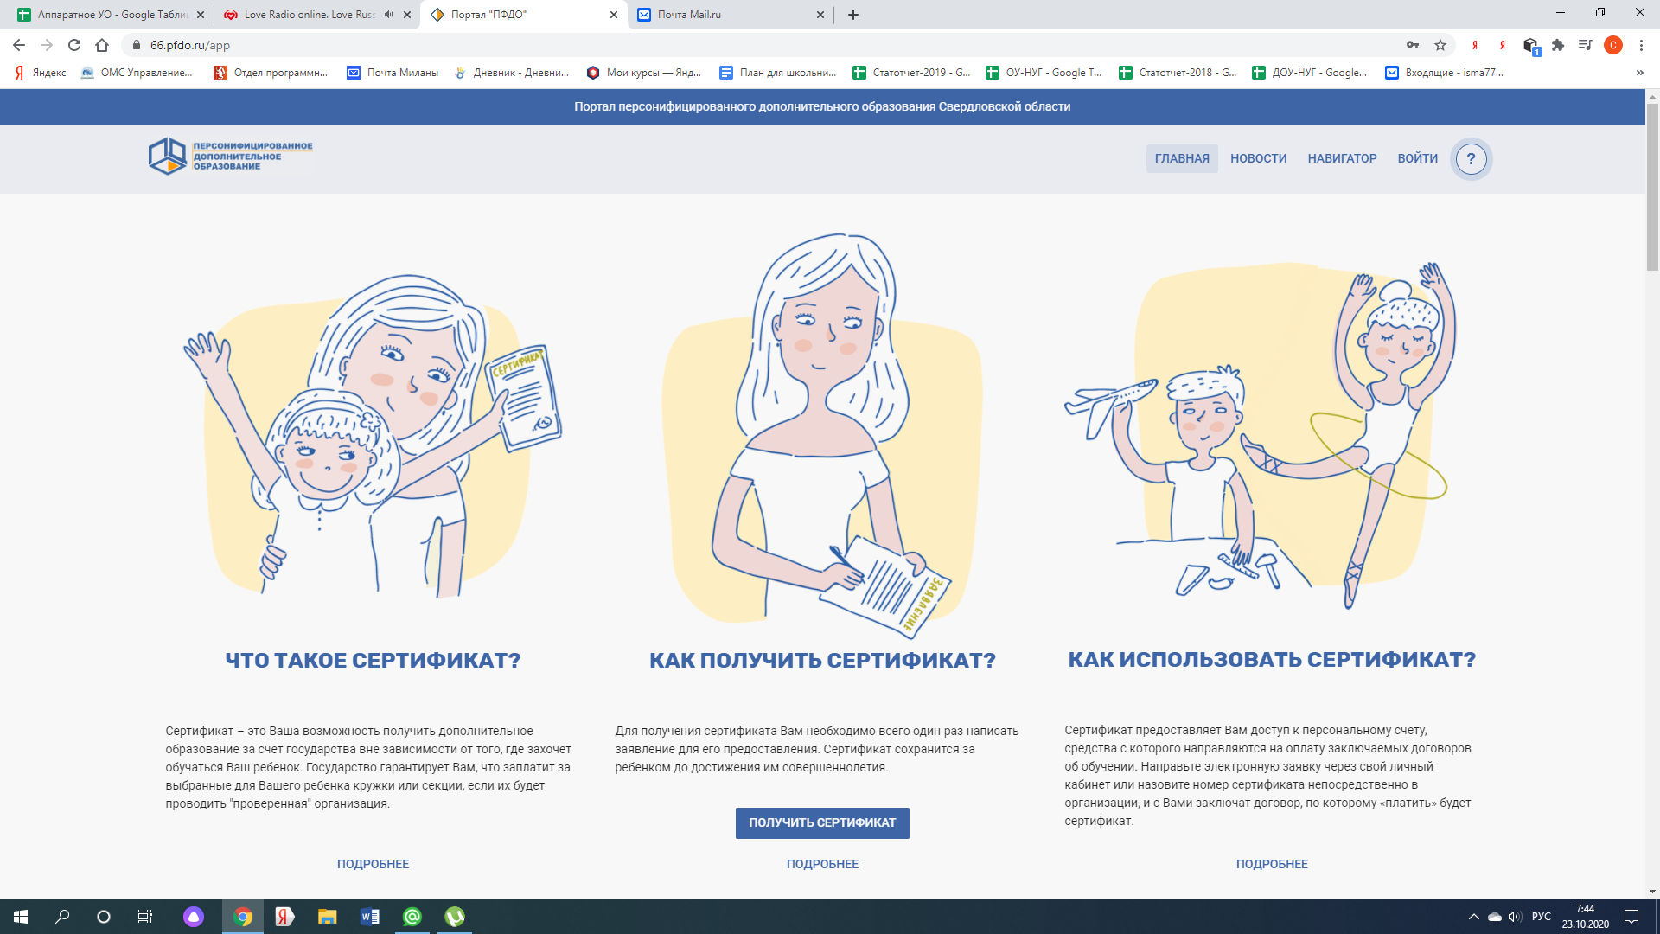

Slide 2
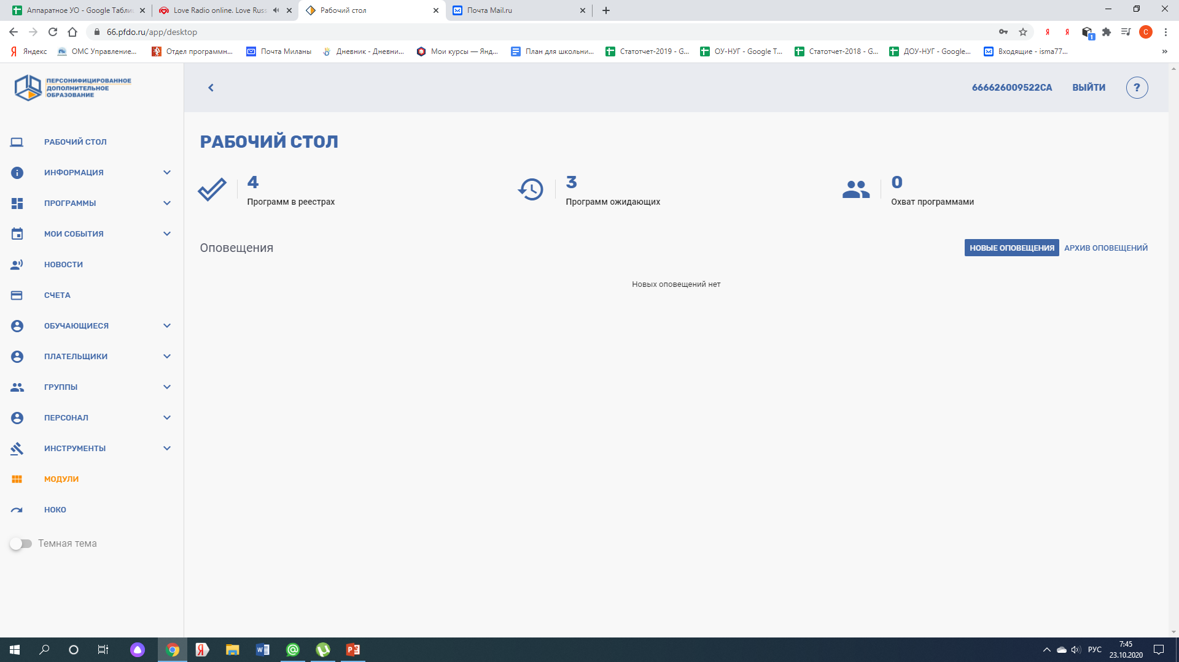

Slide 3
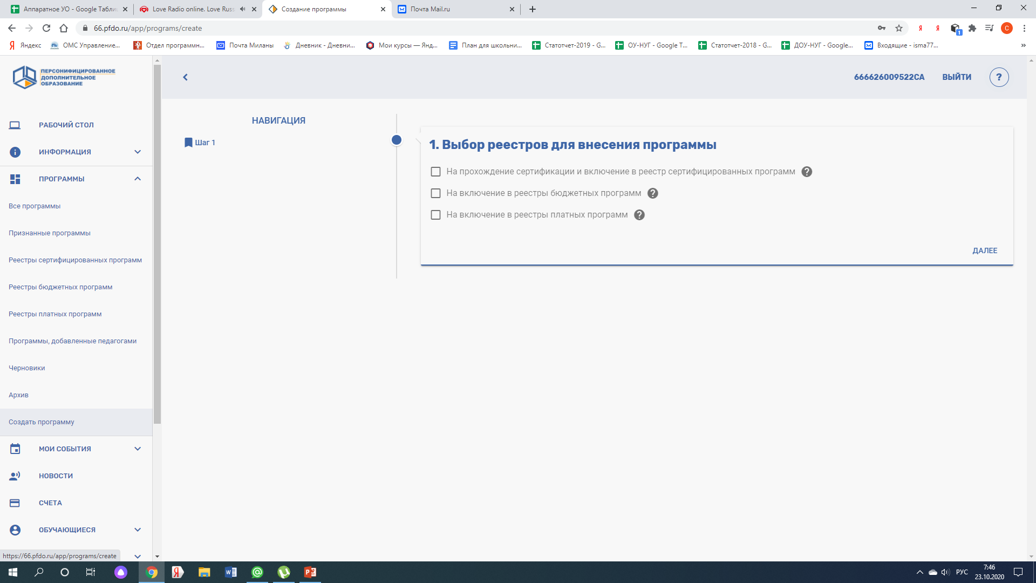

Slide 4
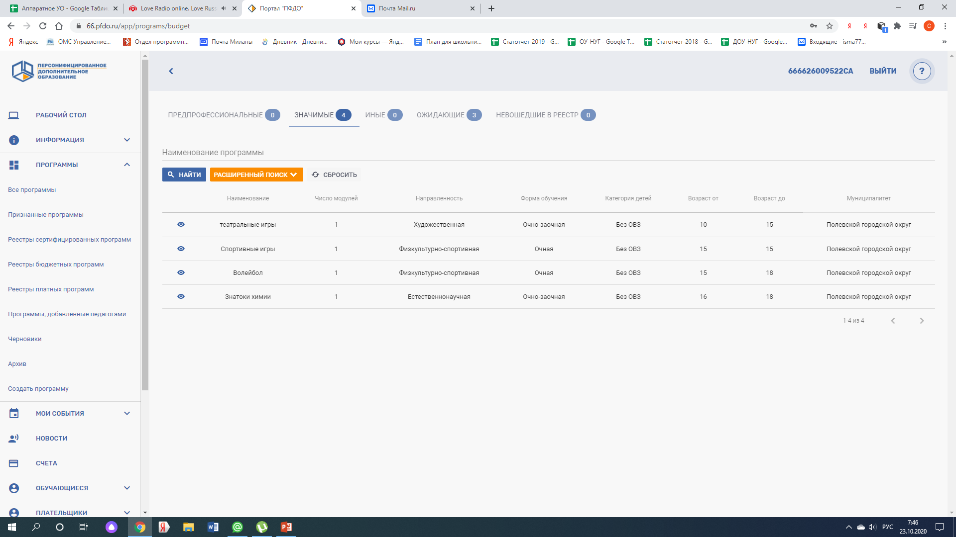

Slide 5
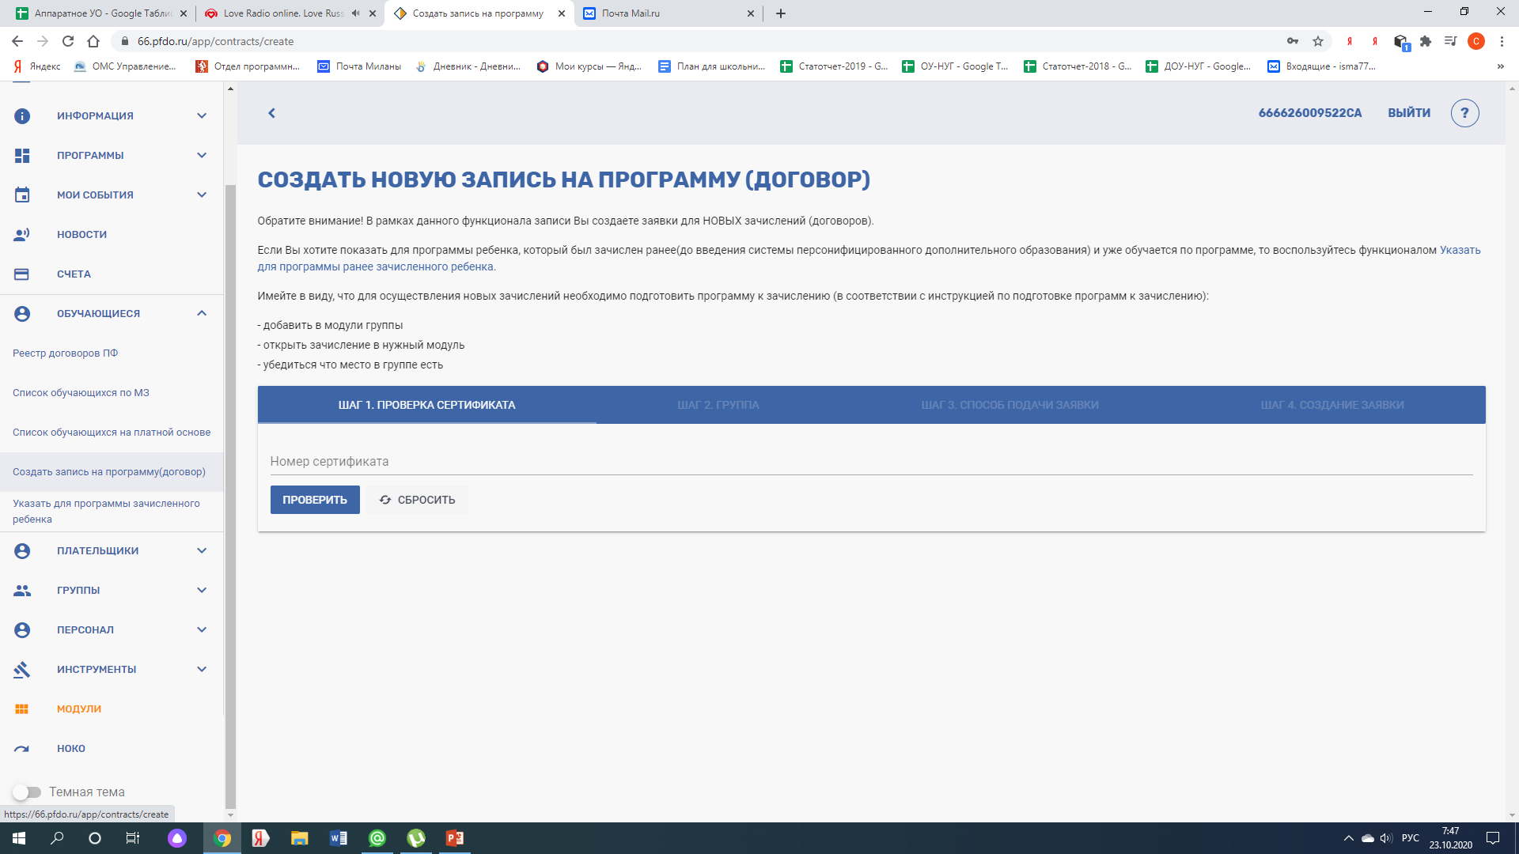

Slide 6
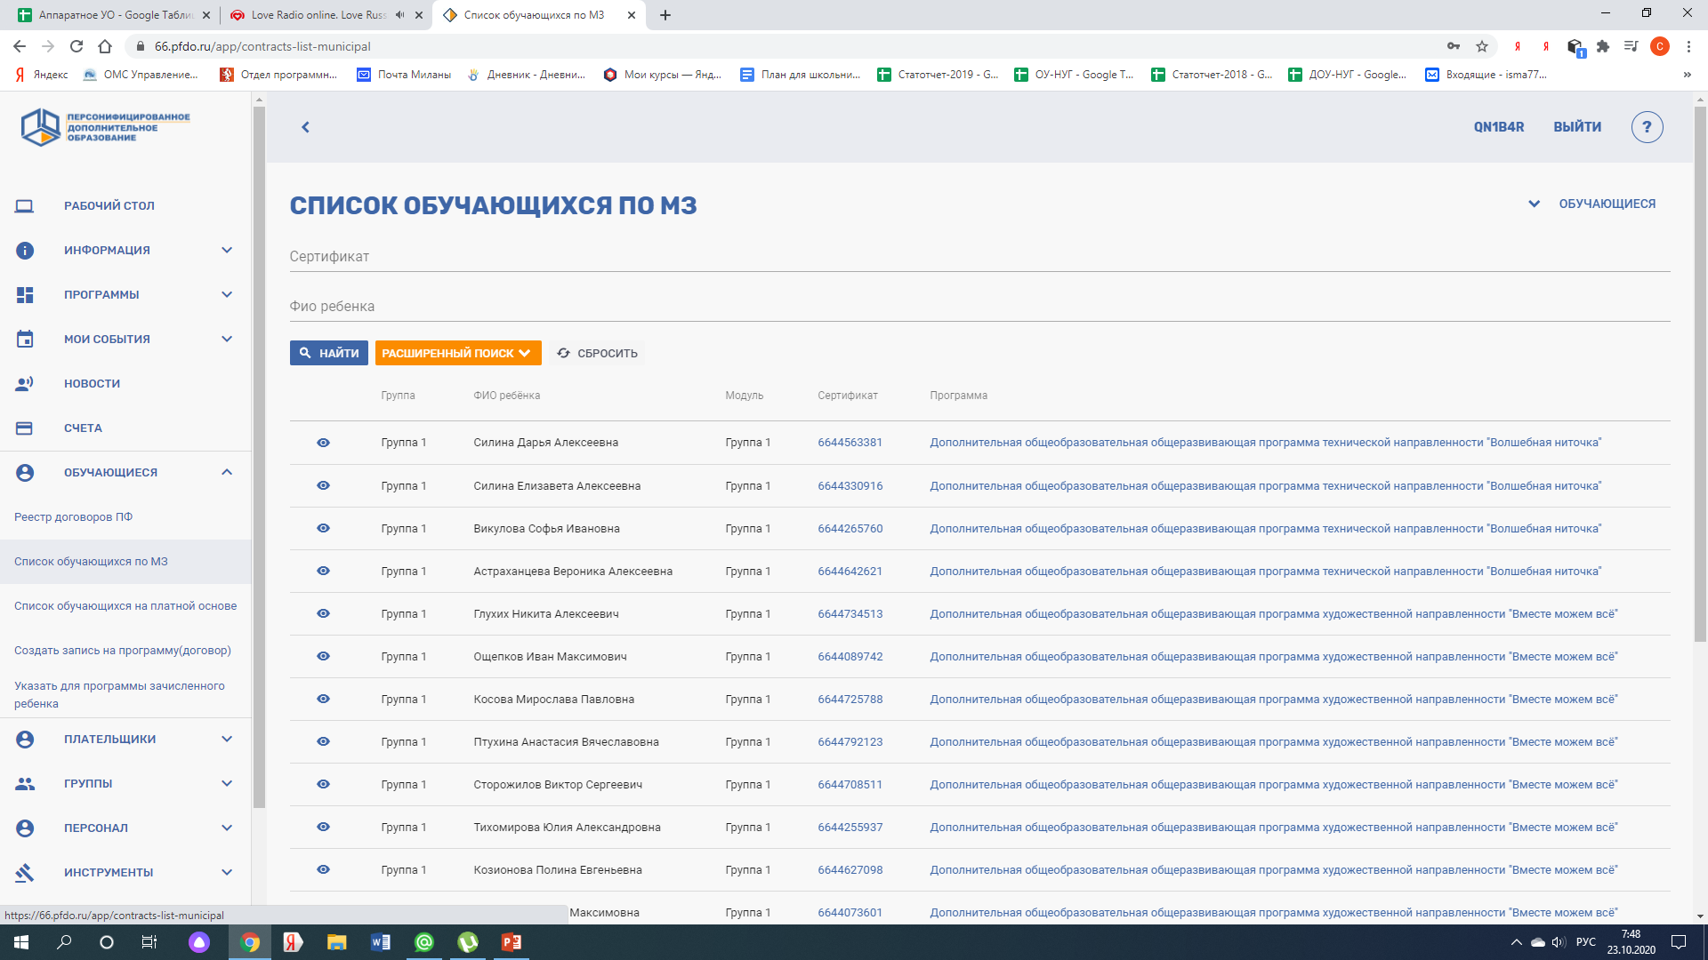

Slide 7
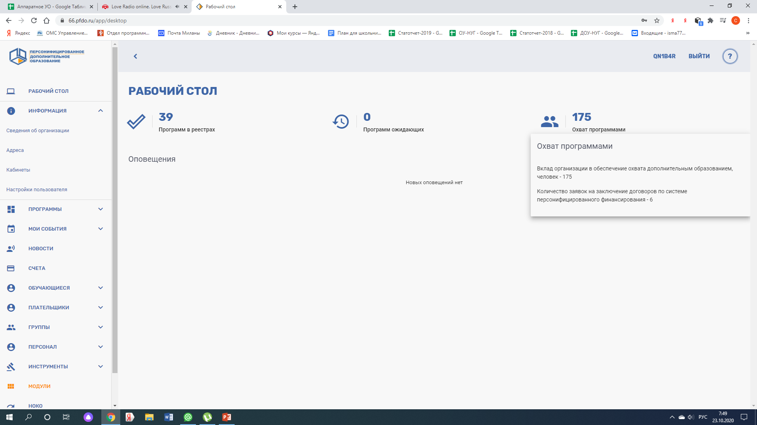

Slide 8
Наименование | Число программ по МЗ | Число договоров по ПФ | Число бюджетных зачислений | Лимит зачисления
МБУ ДО ПГО "ЦРТ ИМ. Н.Е. БОБРОВОЙ" | 52 | 261 | 97 | 2072
МАУДО ПГО "ЦРТ ИМ. П. П. БАЖОВА" | 27 | 80 | 103 | 1585
МБОУ ДО "ДХШ" | 1 | 0 | 61 | 0
МБУДО "ДМШ № 1" | 6 | 0 | 25 | 0
МБОУ ДО "ДШИ" | 4 | 0 | 21 | 0
МБОУ ПГО "СОШ № 16" | 0 | 0 | 0 | 315
МБОУ ПГО "СОШ № 1" ИМЕНИ ГЕРОЯ СОВЕТСКОГО СОЮЗА Н.В. КОЛОГОЙДЫ | 5 | 0 | 0 | 117
МБОУ ПГО "ООШ ПОС. СТАНЦИОННЫЙ-ПОЛЕВСКОЙ" | 3 | 0 | 0 | 57
МАОУ ПГО "ПОЛИТЕХНИЧЕСКИЙ ЛИЦЕЙ № 21" "ЭРУДИТ" | 9 | 0 | 0 | 322
МБОУ ПГО "СОШ С.ПОЛДНЕВАЯ" | 6 | 0 | 0 | 1017
МАОУ ПГО "СОШ № 8" | 5 | 0 | 0 | 606
 |  | 0 | 0 | 300
 |  | 0 | 0 | 285
МБОУ ПГО "ШКОЛА С.КОСОЙ БРОД" | 2 | 0 | 0 | 87
МБОУ ПГО "СОШ № 14" | 7 | 0 | 0 | 177
МАОУ ПГО "СОШ № 13 С УИОП" | 5 | 0 | 0 | 185
МБОУ ПГО "ООШ С. МРАМОРСКОЕ" | 2 | 0 | 0 | 46
МБОУ ПГО "СОШ №20" | 5 | 0 | 13 | 139
МБОУ ПГО "СОШ П. ЗЮЗЕЛЬСКИЙ" | 0 | 0 | 0 | 90
МАОУ ПГО "СОШ-ЛИЦЕЙ №4 "ИНТЕЛЛЕКТ" | 7 | 0 | 0 | 475

